Slide 1
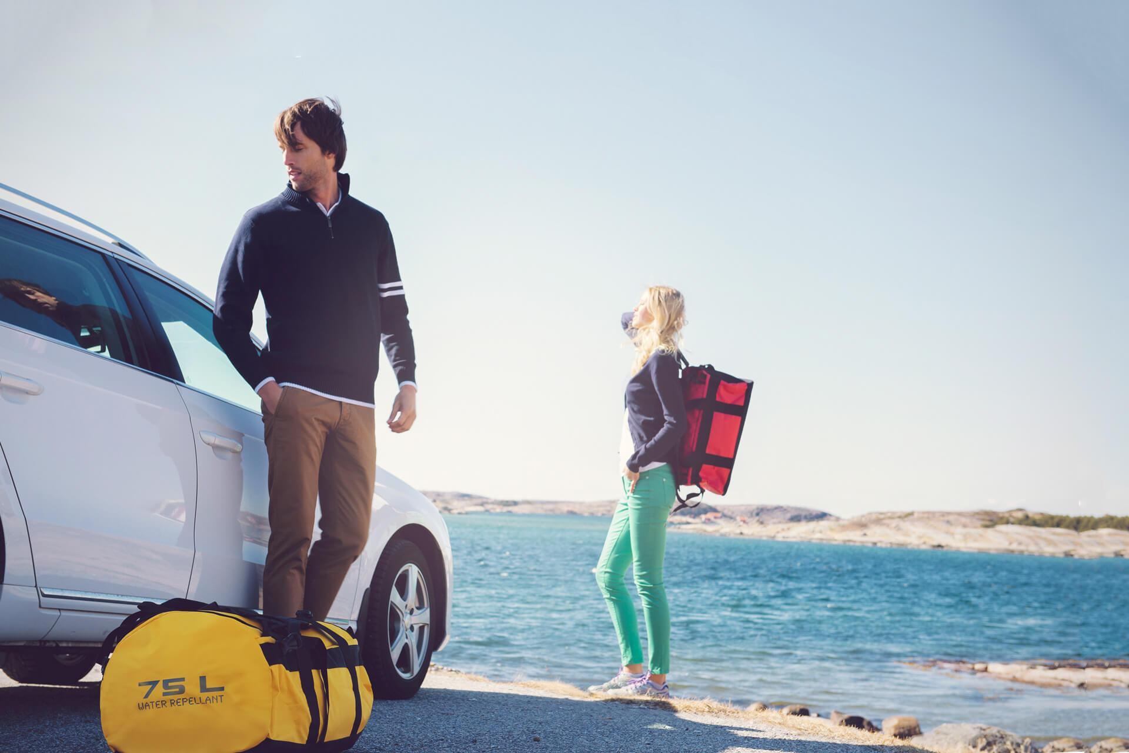
Hoor van God
je identiteit en je bestemming

Slide 2
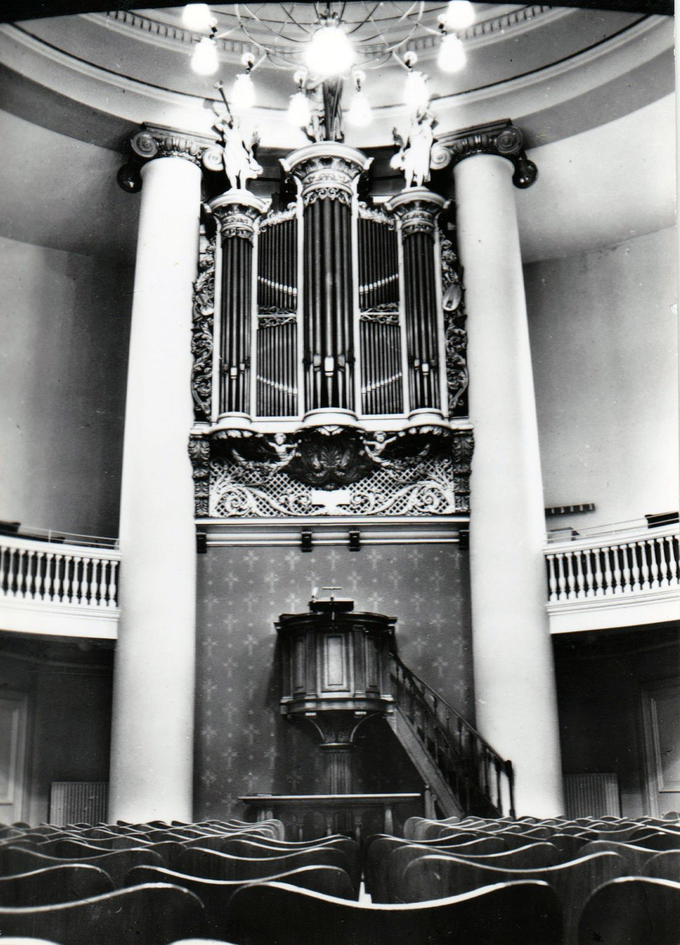
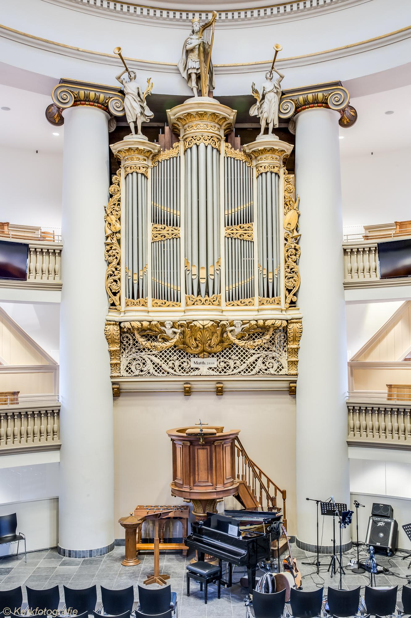
1961 - 2021

Slide 3
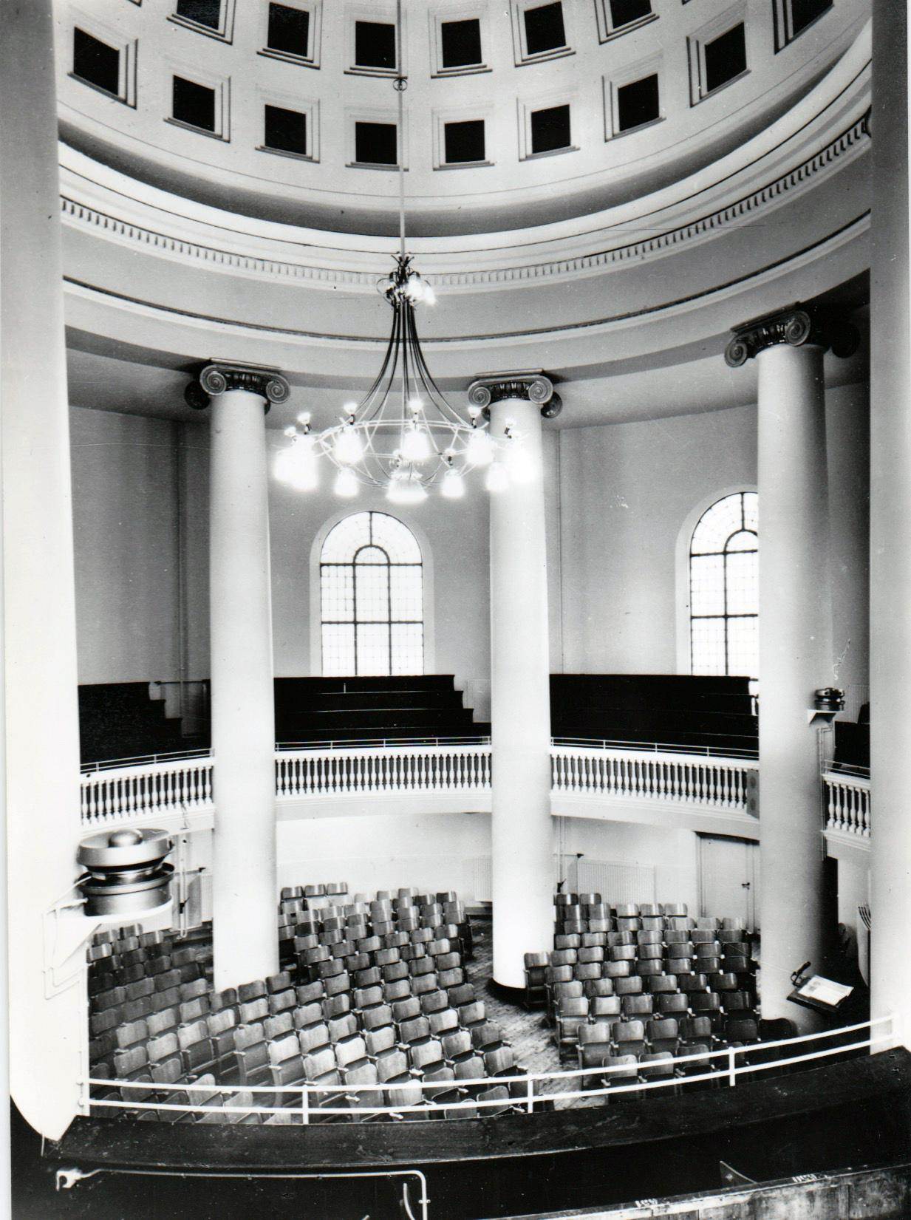
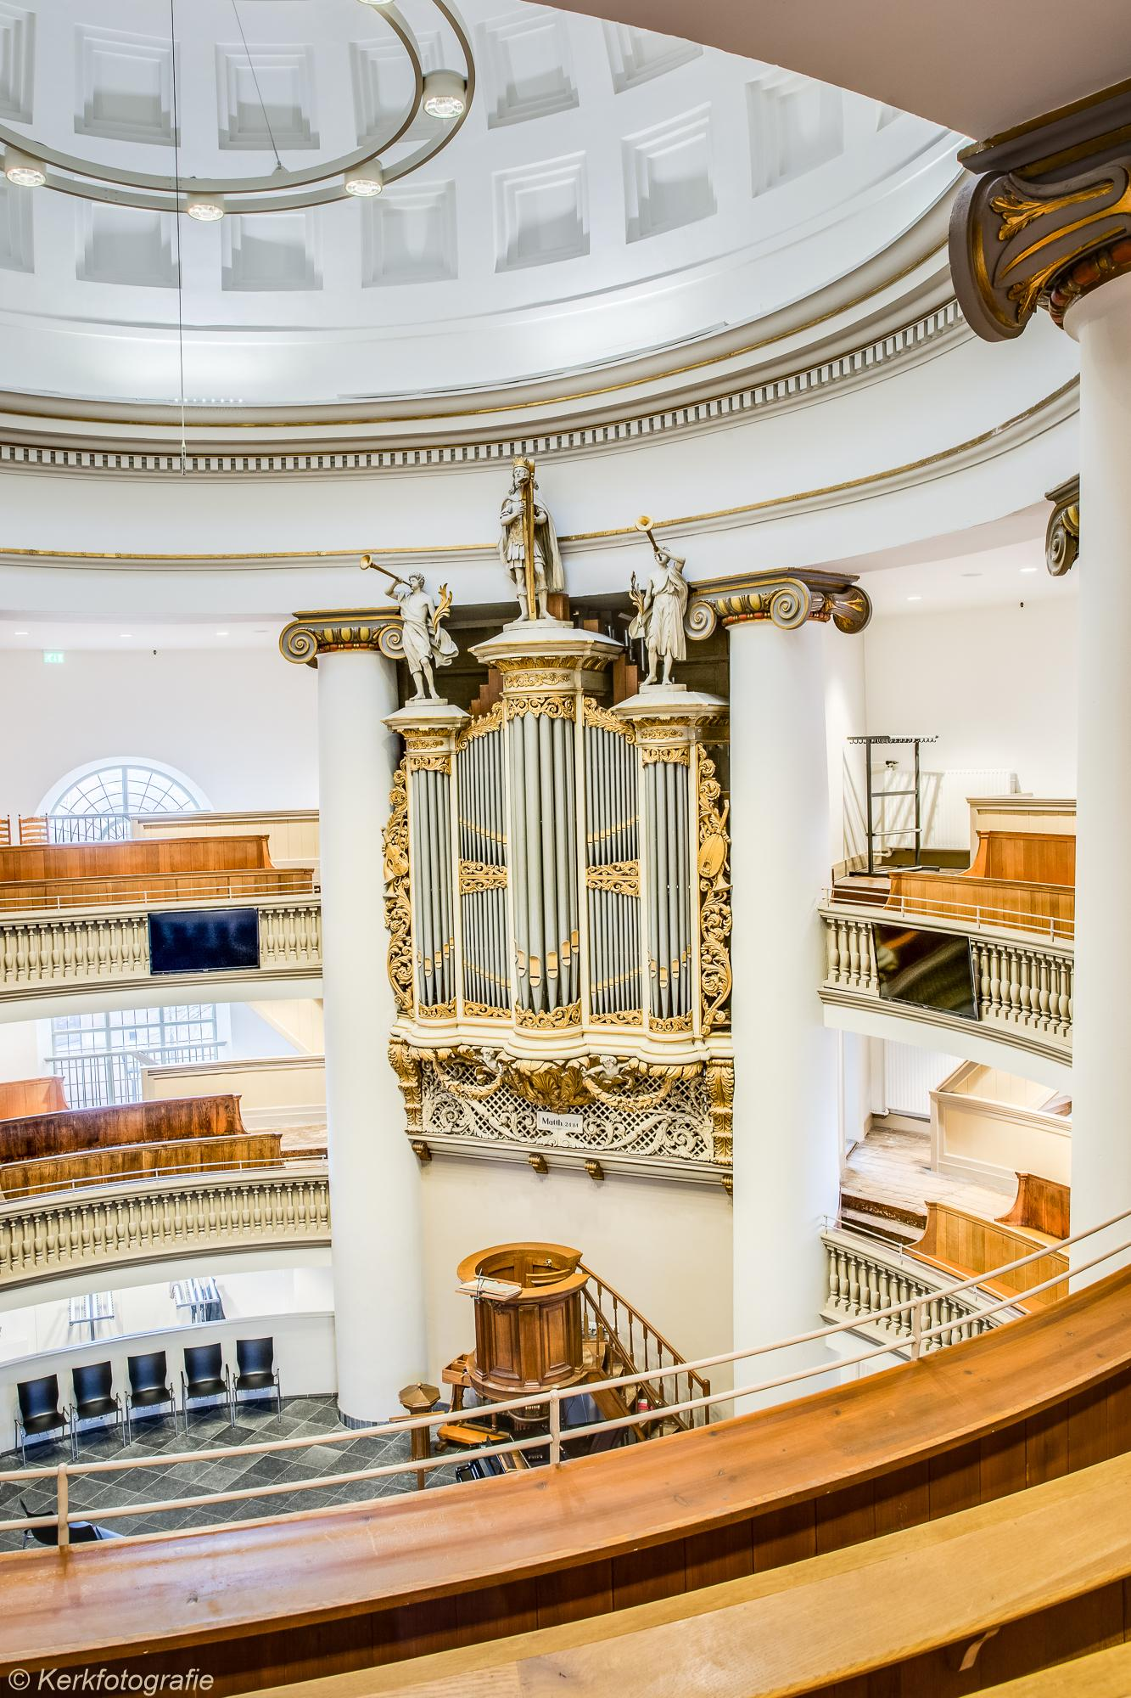
1961 - 2021

Slide 4
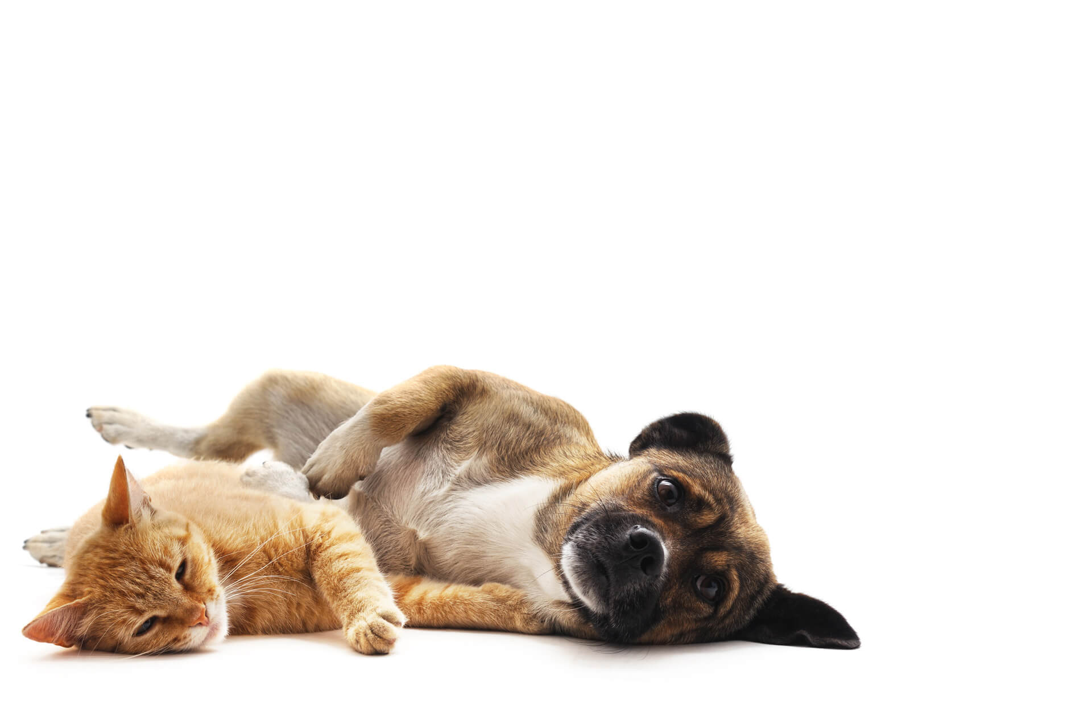
Jaloers op je hond of op je kat?

Slide 5
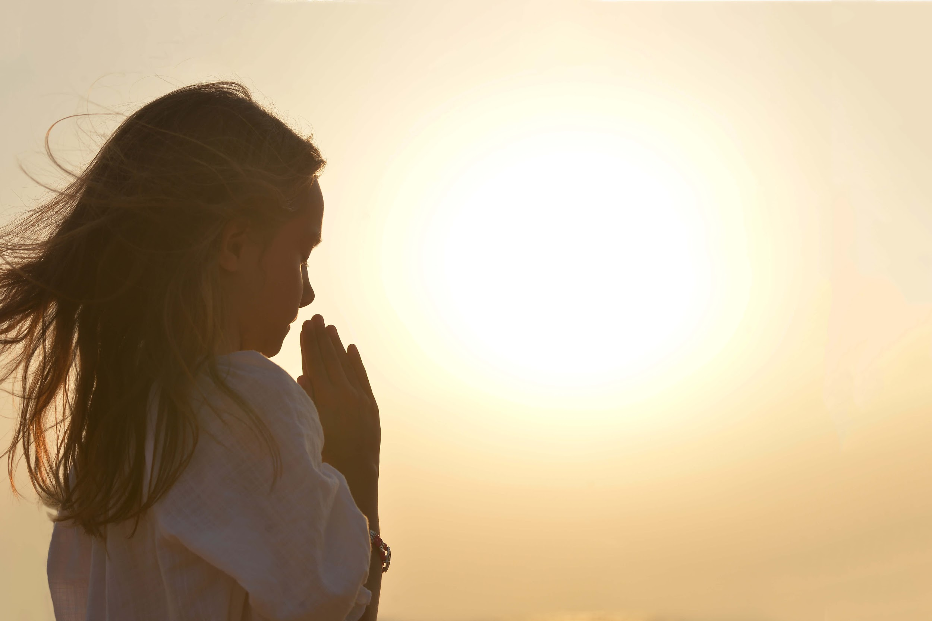
Hoor van God
je identiteit en je bestemming
> wie we zijn
> waarom we er zijn

Slide 6
Petrus zegt 5 dingen:
Een ‘uitverkoren geslacht’

Slide 7
Petrus zegt 5 dingen:
Een ‘uitverkoren geslacht’
Wij zijn ‘begenadigd’

Slide 8
Petrus zegt 5 dingen:
Een ‘uitverkoren geslacht’
Wij zijn ‘begenadigd’
Wij zijn ‘Gods eigendom’

Slide 9
Petrus zegt 5 dingen:
Een ‘uitverkoren geslacht’
Wij zijn ‘begenadigd’
Wij zijn ‘Gods eigendom’
Wij zijn ‘een Heilige natie’

Slide 10
Petrus zegt 5 dingen:
Een ‘uitverkoren geslacht’
Wij zijn ‘begenadigd’
Wij zijn ‘Gods eigendom’
Wij zijn ‘een Heilige natie’
Een ‘koninklijk priesterschap’

Slide 11
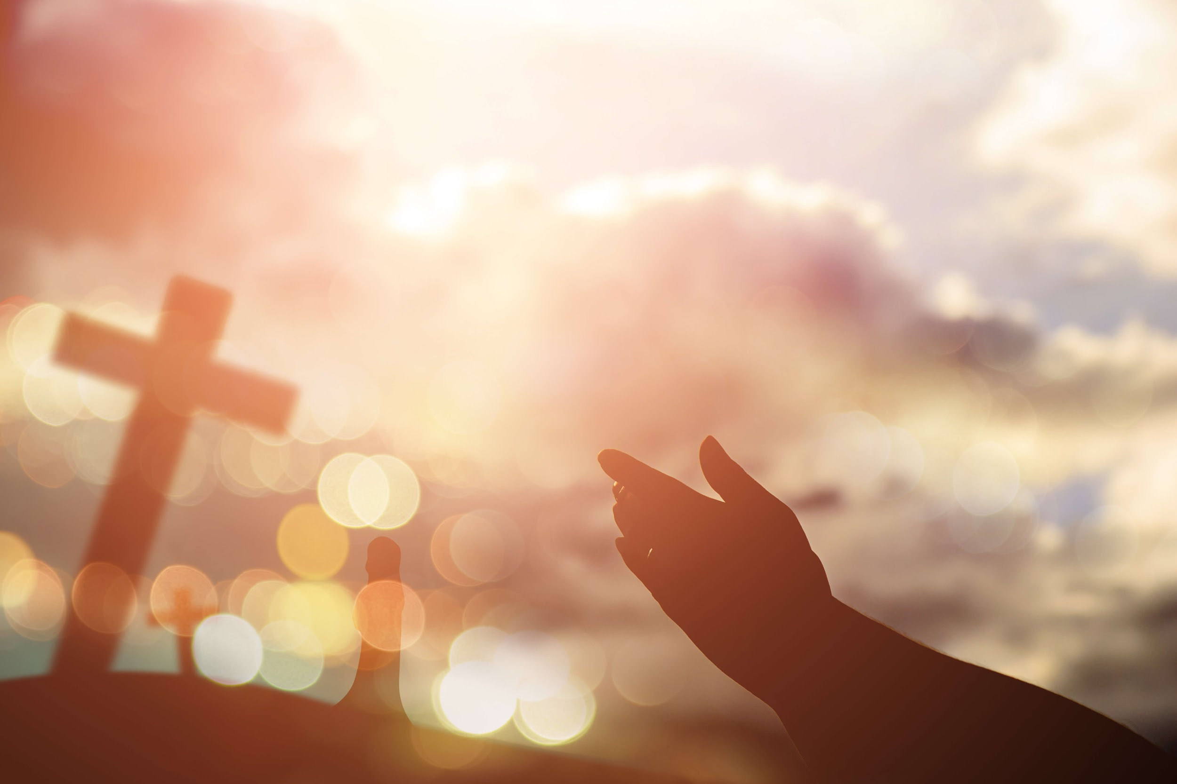
Hoor van God je bestemming
Waarom wij er zijn
> uitverkoren
> begenadigd
> Gods eigendom
> heilig en priesters

Slide 12
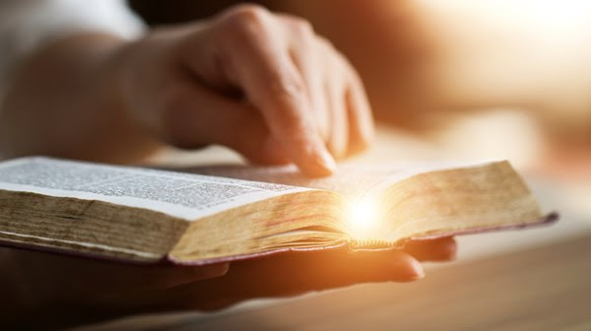
Wij zijn geschapen
voor het daglicht om te leven met en door Christus

Slide 13
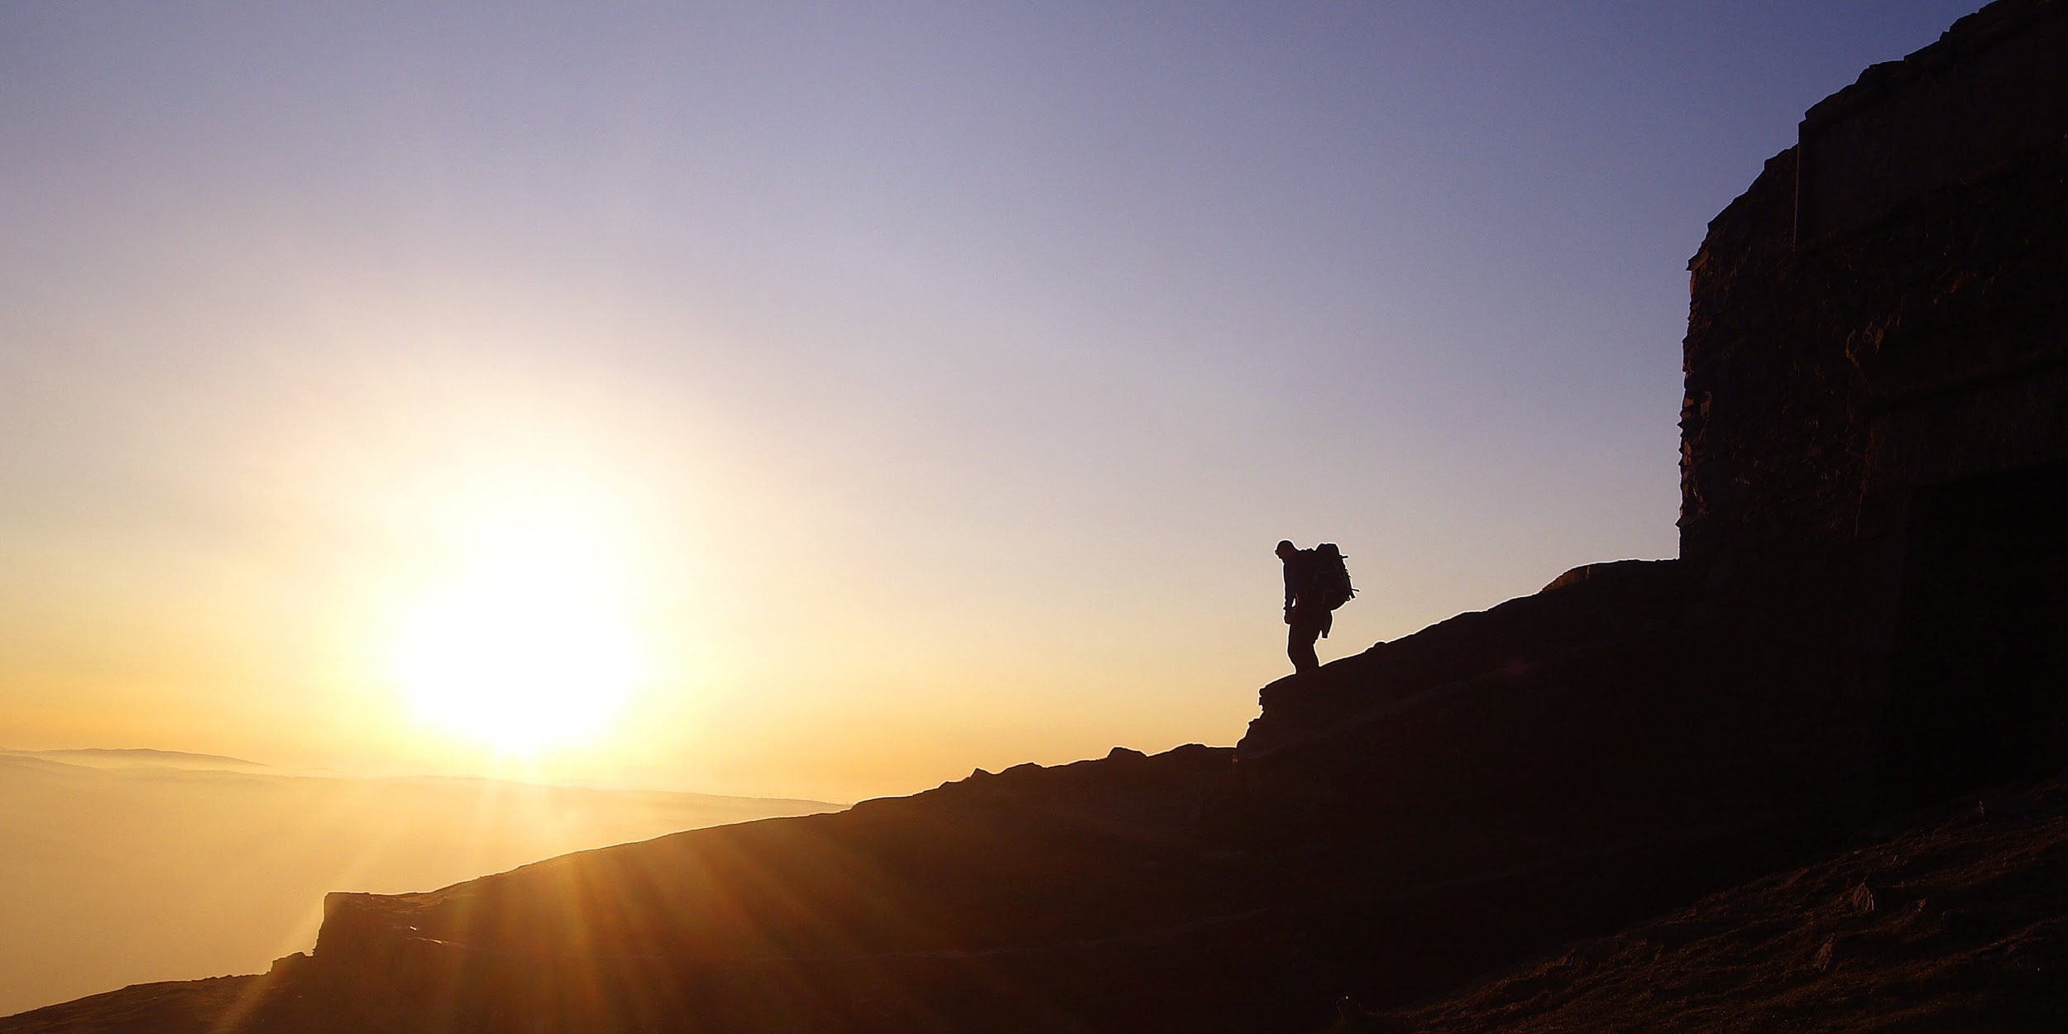
Wij zijn een uitverkoren geslacht, een koninklijk priesterschap, een heilige natie, Gods eigen volk. Dat is onze identiteit, dat is wie wij zijn. Om Hem te dienen en zijn uitnemende goedheid te verkondigen. Dat is onze bestemming, dat is waarom wij er zijn.

